Slide 1
Víztisztítás
Bacskulin Kata
Felkészítő tanár: Györe Mihály
József Attila Gimnázium
6900 Makó Csanád vezér tér 6.

Slide 2
Tartalom
Élettani jelentősége
A tiszta víz szerepe a mindennapi életünkben
A víz útja
Csapban lévő szennyeződések
Szennyvíztisztítás
Szennyező anyagok
Felszín alatti víz tisztítása
Fizikai szennyvíztisztítás
Fertőtlenítés
Otthoni víztisztítás
Hormonok az ivóvízben
Ivóvíz és daganat
Lúgos víz - Savas víz
Lássuk megértettétek -e a lényegét!
Források

Slide 3
Tudtad?
Egy felnőtt ember szervezete 75%-a vízből áll:
Az agy 78%-a
A vér 86%-a
A szív 77%-a
A máj 84%-a
Az izmok 70%-a víz

Slide 4
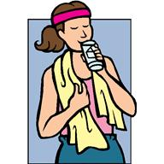
Élettani jelentősége
Testünk75%-át víz alkotja. Ajánlott napi 1,5-2 liter víz fogyasztása. Az ember 2-3 napnál tovább nem bírja víz nélkül.
A tiszta víz nélkülözhetetlen:
az iparban
a mezőgazdaságban
a háztartásban
az élet további fontos területein

Slide 5
A tiszta víz szerepe a mindennapi életünkben
Miért fontos a tiszta víz a szervezetünknek?
Tápanyagszállítás
Hőmérséklet szabályzás
Rugalmasság
Méregtelenítés
Emésztésben
Meggátolja a kiszáradást

Slide 6
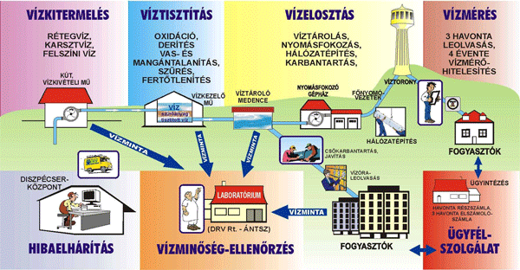
A víz útja

Slide 7
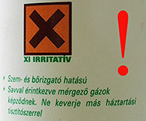
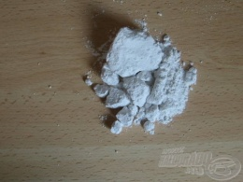
Vezetékes víz
Szennyeződés eltávolítása
Új szennyeződés
Palackos víz vásárlása
Rossz ízű, szagú víz
KLÓR
Szem- és bőrizgató hatású
Savval érintkezve mérgező gázok képződnek. Ne keverje más háztartási tisztítószerrel

Slide 8
Csapban lévő szennyeződések
Fizikai szennyezők: szerves anyagok, lebegő anyagok
Biológiai szennyezők: baktériumok, spórák, gombák…
Kémiai szennyezők: klór, hormonok, vizeletmaradványok

Slide 9
Szennyvíztisztítás
Szennyvizek fajtái:
Csapadékvíz: nem szennyvíz – környező szennyezők bekerülése miatt szennyvíz
Kommunális szennyvíz: emberi tevékenységek miatt szennyezett
Települési szennyvíz: előzővel azonos + ipari tevékenységek szennyezői
Ipari szennyvizek: iparáganként eltérő mértéke

Slide 10
Szennyező anyagok
Szerves szennyező anyagok
Nehezen lebomló anyagok
Mikrobiológiai szennyezők
Szervetlen szennyező anyagok
Nitrogén
Foszfor
Cianidok
Toxikus fémek

Slide 11
Felszín alatti víz tisztítása
Leggyakoribb szennyezői:
Agresszív CO2
Oldott vas – Fe II só
Mangán
Lehet:
Savtalanítás
Vastalanítás
Mangántalanítás

Slide 12
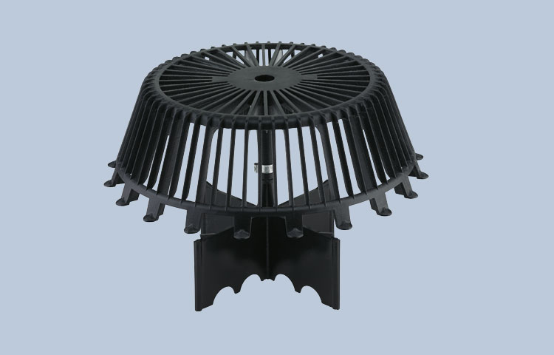
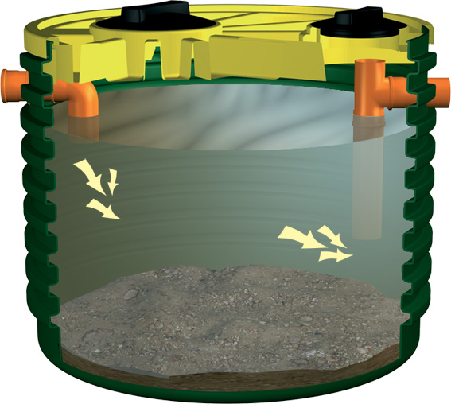
Fizikai szennyvíztisztítás
Kő, kavicsfogó
Rács
Homokfogó
Zsírfogó
Ülepítők

Slide 13
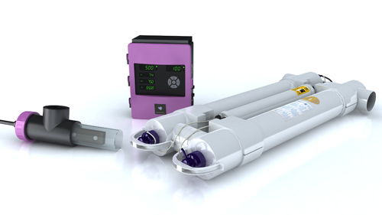
Fertőtlenítés
Célja: a mikroorganizmusok elpusztítása, fertőzőképességük megszüntetése
Az enzimrendszerek irreverzíbilis befolyásolása révén történik
Vissza nem fordítható, irányában meg nem fordítható
Élő szervezet elpusztítása

Slide 14
Otthoni víztisztítás
Egyre több káros anyag:
Csontokban
Agyban
Vesében
Májban
Például nehézfémek dioxin rák, cukorbetegség
Javaslott víztisztító berendezés beszerzése
Áruk magas, viszont élhetőbb környezetet biztosít

Slide 15
Hormonok az ivóvízben
Budapest: évi 20 tonna gyógyszerhatóanyag kerül a vízbe
Főként a vizelettel
Hatással van a vízben élő szervezetekre
Női nemi hormon: csökken a békák szaporodása, a hím halak aránya

Slide 16
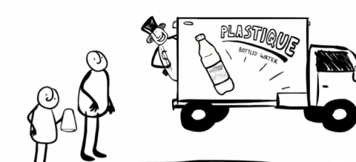
Ivóvíz és daganat
A megváltoztatott szerkezetű ivóvíz segít a daganatos betegeken
Pl.: csökkentett deutérium tartalmú víz
A daganatok csak savas környezetben alakulnak ki

Slide 17
Lúgos víz - Savas víz
Öregedési folyamatok visszafordítása
Lerakódott anyagok közömbösítése
Fájdalom csökkentő, erősítő, immunrendszer élénkítő
Bélrendszer méregtelenítése
Külsőleg alkalmazható
Bőrpuhító, pattanások kezelése
Ekcéma, rovarcsípés, cukorbetegek fekélyeire, gombásodás kezelése
Élelmiszerek fertőtlenítése

Slide 18
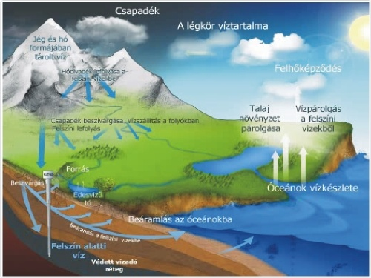

Slide 19
Lássuk megértettétek-e a lényegét!
Miért fontos számunkra a tiszta víz?
Hogyan őrizhetjük meg a tiszta vizet?
Az ivóvíz segíthet a daganatok csökkentésében?
Hasonlítsd össze a lúgos és a savas vizet!

Slide 20
Források
http://www.lugosviz-doktor.hu/node/1
http://hu.wikipedia.org/wiki/V%C3%ADztiszt%C3%ADt%C3%A1s
http://office.microsoft.com/hu-hu/images/results.aspx?qu=v%C3%ADz&ex=2#mt:0
http://fokk.hu/hu/blogs/read/1JCE0/Tudja+valaki+mi%C3%A9rt+fontos+a+tiszta+v%C3%ADz%3F
http://hu.wikipedia.org/wiki/V%C3%ADztiszt%C3%ADt%C3%A1s
http://hu.wikipedia.org/wiki/Szennyv%C3%ADz
http://www.drv.hu/drv/drv.head.page?nodeid=1008
http://www.essmann.hu/hu/tetovizelvezetes/kavicsfogo-kosar.html
http://www.summatrade.hu/dp_uj_oldomedence.php
http://enfo.agt.bme.hu/drupal/node/4582
http://zeus.nyf.hu/~jmgt/letolt/kornymernok_ism/vizkez_viztiszt_elj.pdf
http://www.kislexikon.hu/irreverzibilis.html

Slide 21
Köszönöm a figyelmet!☺

